Slide 1
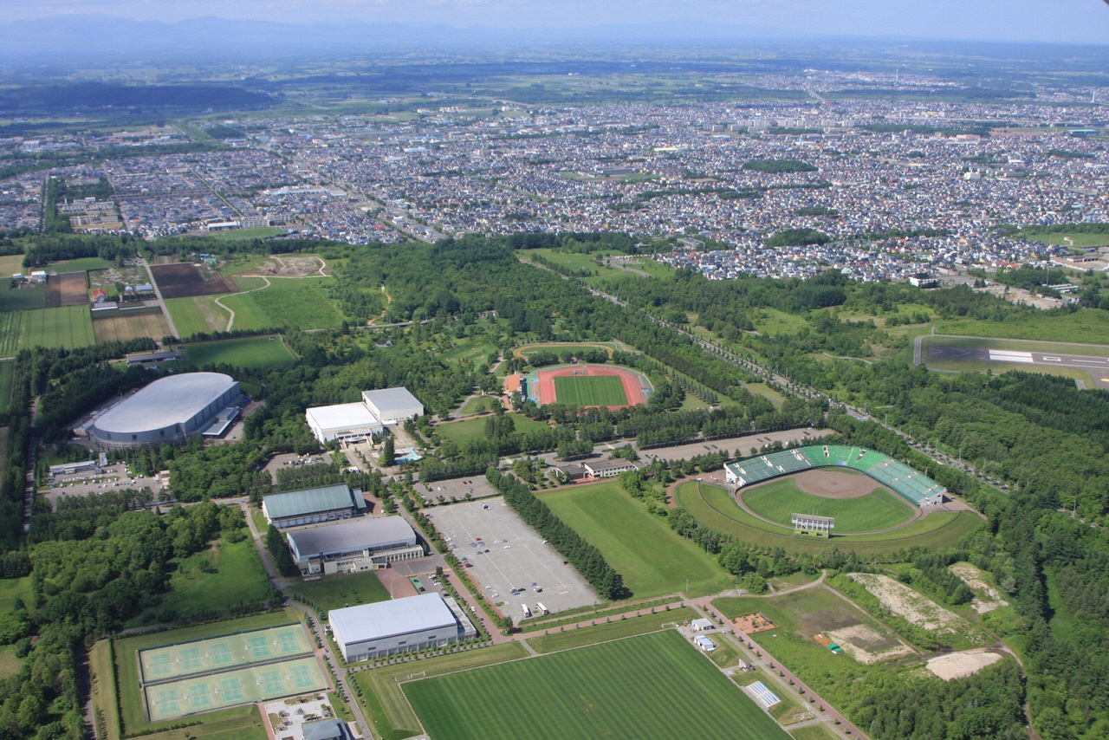
性感染症･エイズの現状
～十勝管内の状況と予防策について考える～
十勝思春期保健地域教育プログラム
Notes:
【ポイント】
◯ 全国的に学ぶ性感染症・エイズを十勝の現状を知りながら身近な問題として学ぶ（導入）
先に授業を行っている感染症のひとつとして、性感染症がある。
他の感染症よりも性に関わるので、恥ずかしいという感情があり検査や治療はためらいがちに
また、一般の感染症と違い自分は感染しないと思っている人もいるかも
今そういう心配がないと考えている人も、
この先10年、もっと先の自分を含めて聞いてもらえるとよい。
教科書では、全国の話しだが、今日は十勝の話をします。

Slide 2
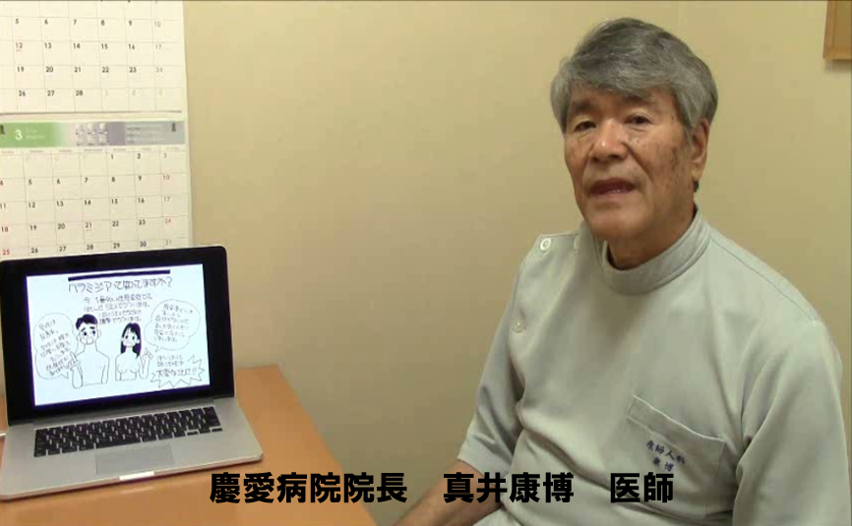
産婦人科医師による動画（4分50秒）
内容：性器クラミジア感染症について
本スライドでは最初の画像のみです
Notes:
【ポイント】
◯ 特に感染者の数が多いクラミジアについて、帯広市にある慶愛病院院長より説明を受けます。
再生時間：４分５０秒

Slide 3
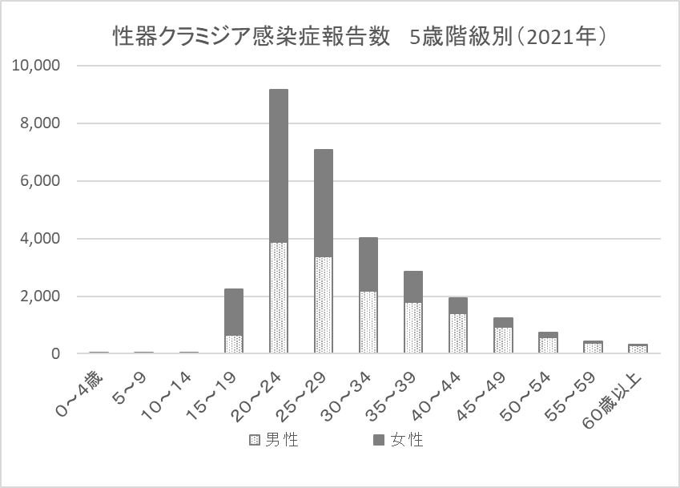
更新
若年層，女子の感染者が多い
感染症は20～24歳代で急激に増加するが、特に女性に顕著である。
（国立感染症疫学センター 感染症発生動向調査事業年報より）
Notes:
【ポイント】
☆教科書P36 右下図１ ⇐このスライドは、新しいデータにしているので、教科書の表とは若干異なります。
（軽くさわる程度にし、教科書見ておくようにでも良いこととして可）
全国的に若年層、女子の感染者が多い。
感染者は性行動が活発になる10歳代後半から増え始め、20歳代がもっとも多くなっています。
また、とくに女性の方が多いということもわかります。

Slide 4
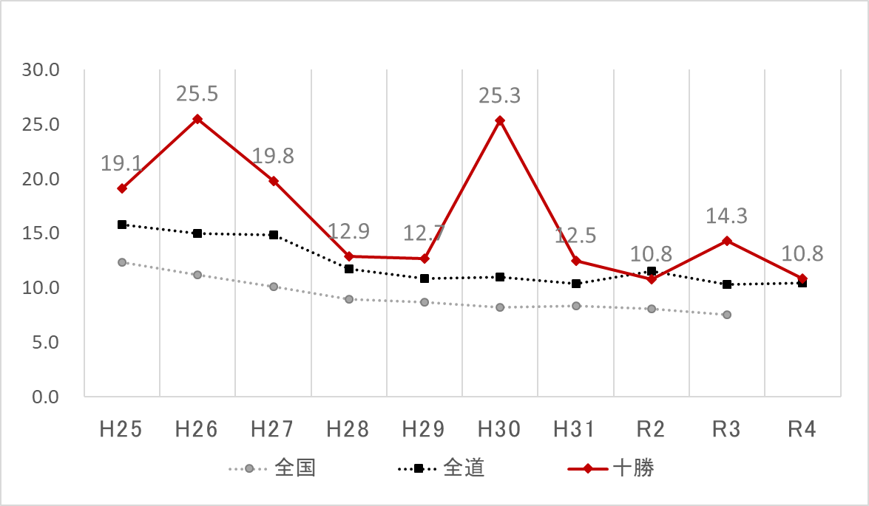
性器クラミジア感染症罹患者の内 10代の罹患者が占める割合
更新
Notes:
【ポイント】
◯ 十勝も全国同様の傾向であり、また、性器クラミジア感染の10代が占める割合も全国より高い状況
性器クラミジア感染症になった人の内、10代の人の占める割合をみると
十勝は全国よりも10代の占める割合が多くなっているのが分かる。

Slide 5
Notes:
真井院長の映像内のグラフ
【ポイント】
◯ 来院した10代の妊婦のクラミジア感染の検査では、3人に1人が陽性者
（検査するまで無自覚により分からなかった人である）
無症状で病院にかからない人は診断される機会がないので自分でも分からないまま。
しかし、妊娠した時、妊婦さんは全員、症状あるかないかに関わらず、クラミジアの検査をすることになっています。
先ほどのさない院長の講義で話されたデータでは、慶愛病院で10代で出産する妊婦さんの、
3人に一人がクラミジア感染者だという結果。
皆も10代だから、もし、女子がみんな今妊婦だとしたら、その1/3は自分で気がついていないだけで
クラミジアに感染している人がいるということ（目安）

